Slide 1
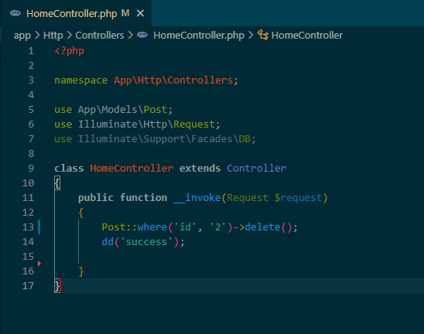
delete() metodu silmək üçün istifadə edilir.

Slide 2
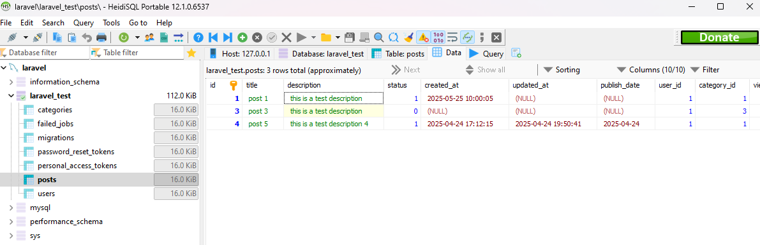
.

Slide 3
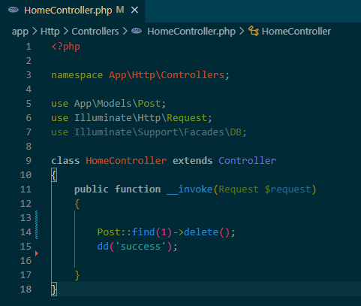
.

Slide 4
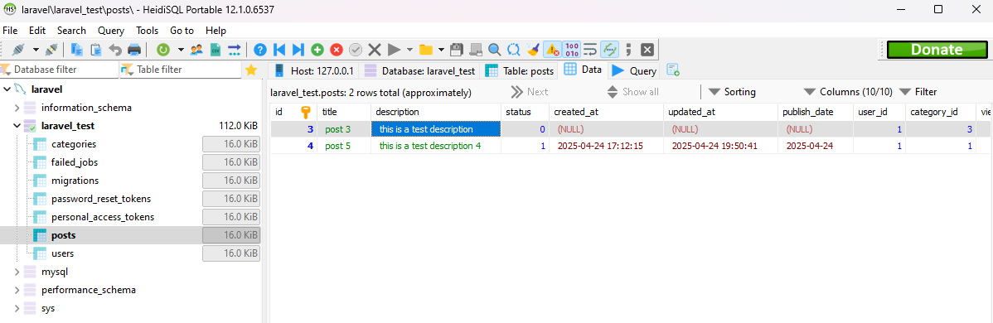
.

Slide 5
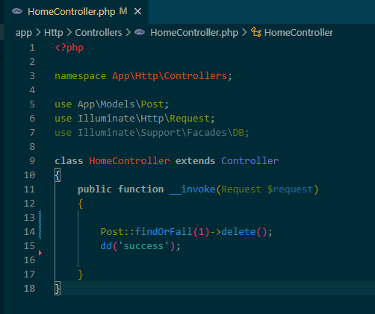
.

Slide 6

.

Slide 7
.

Slide 8
.

